Slide 1
Sistem Bilangan Riil

Slide 2
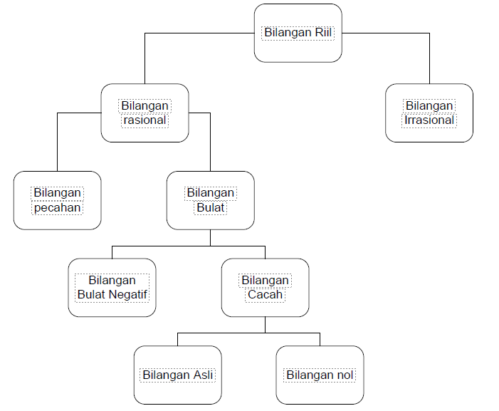
Pendahuluan
2
Sistem bilangan riil adalah himpunan bilangan riil yang disertai operasi penjumlahan dan perkalian sehingga memenuhi aksioma tertentu.
Komponen bilangan riil dapat digambarkan sbb:

Slide 3
Pendahuluan
4
Himpunan bilangan riil adalah sekumpulan bilangan yang dapat mengukur panjang, bersama-sama dengan negatifnya dan nol.
Himpunan bilangan rasional adalah bilangan yang dapat dituliskan dalam bentuk
𝑚
m, n bilangan bulat, dengan n ≠ 0.
𝑛
Apakah bilangan-bilangan rasional berfungsi mengukur semua panjang? Tidak. Fakta ini ditemukan oleh orang Yunani kuno beberapa abad sebelum masehi.

Slide 4
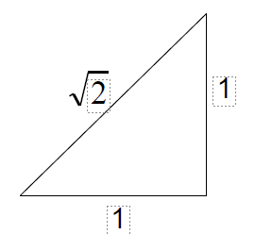
Pendahuluan
5
Kita lihat sebuah segitiga siku-siku
2 merupakan panjang sisi miring sebuah segitiga, tetapi bilangan ini tidak dapat dituliskan sebagai suatu hasil bagi 2 bilangan bulat. Jadi bilangan tersebut adalah bilangan irrasional.

Slide 5
Pendahuluan 6
Contoh bilangan irrasional yang lain adalah 3, 5, π dan lain-lain
Secara geometri, sistem bilangan riil digambarkan pada suatu garis bilangan.
Dari garis bilangan tersebut, muncul suatu yang dinamakan interval. Interval yaitu suatu himpunan bagian dari R yang memenuhi pertidaksamaan tertentu.

Slide 6
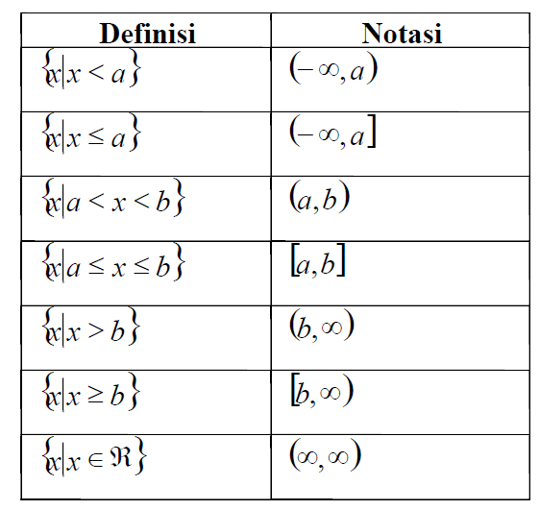
Pendahuluan
7
Definisi interval, notasi dan gambarnya adalah sebagai berikut:

Slide 7
Pertidaksamaan
9
Pertidaksamaan satu variabel adalah suatu bentuk aljabar dengan satu variabel yang dihubungkan dengan relasi urutan.
Bentuk umum pertidaksamaan:
𝐴(𝑥) < 𝐷(𝑥)
𝐵(𝑥) 𝐸(𝑥)
dengan A(x), B(x), D(x), E(x) adalah suku banyak (polinom) dan
B(x) ≠ 0, E(x) ≠ 0

Slide 8
Pertidaksamaan
10
Menyelesaikan suatu pertidaksamaan adalah mencari semua himpunan bilangan riil yang membuat pertidaksamaan berlaku.
Cara menyelesaikan pertidaksamaan:
Bentuk pertidaksamaan diubah menjadi:
^{𝑃(𝑥)} < 0 dengan cara:
𝑄(𝑥)
Ruas kiri atau ruas kanan dinolkan
Menyamakan penyebut dan menyederhanakan bentuk pembilangnya

Slide 9
Pertidaksamaan
11
Dicari titik-titik pemecah dari pembilang dan penyebut dengan cara P(x) dan Q(x) diuraikan menjadi faktor-faktor linier dan/ atau kuadrat
Gambarkan titik-titik pemecah tersebut pada garis bilangan, kemudian tentukan tanda (+, -) pertidaksamaan di setiap selang bagian yang muncul

Slide 10
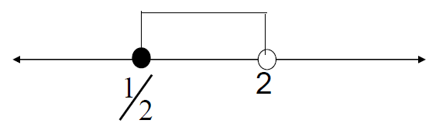
Contoh: Menentukan Himpunan Penyelesaian
13
1) -2 < 6 - 4x ≤ 8
⇔ -8 < -4x ≤ 2
⇔ 8 > 4x ≥ -2
⇔ -2 ≤ 4x < 8
⇔ -¹ ≤ x < 2
2
-
Hp = [- ¹ , 2)
2

Slide 11
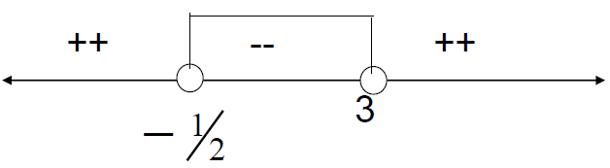
Contoh: Menentukan Himpunan Penyelesaian
14
2) 2x²-5x-3 < 0
⇔(2x+1)(x-3) < 0
Titik Pemecah (TP): x=− ¹ dan x=3
2
HP = (− ¹,3)
2

Slide 12
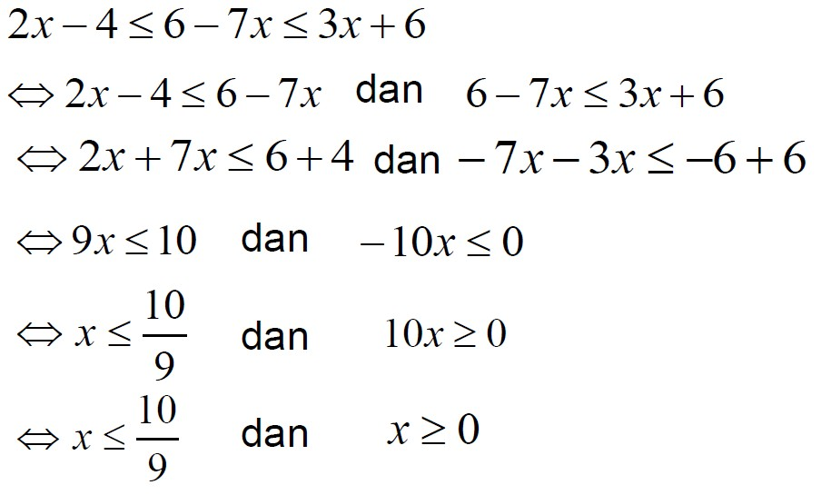
Contoh: Menentukan Himpunan Penyelesaian
15
3)

Slide 13
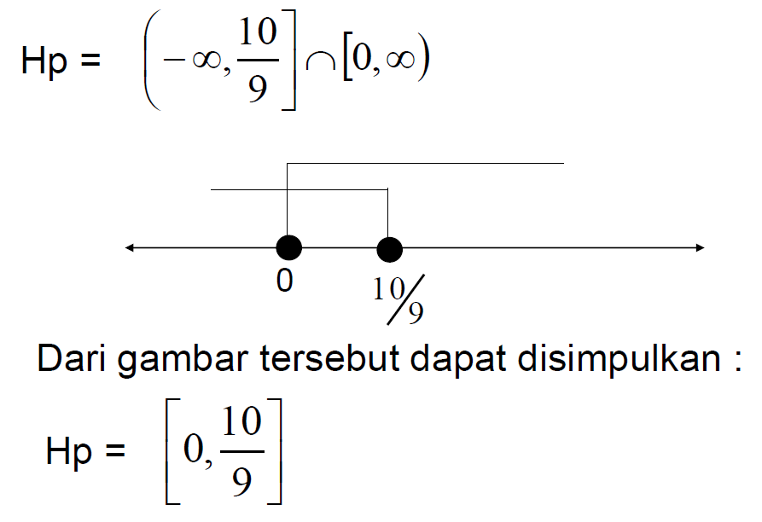
Contoh: Menentukan Himpunan Penyelesaian
16

Slide 14
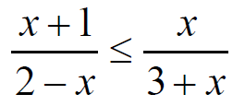
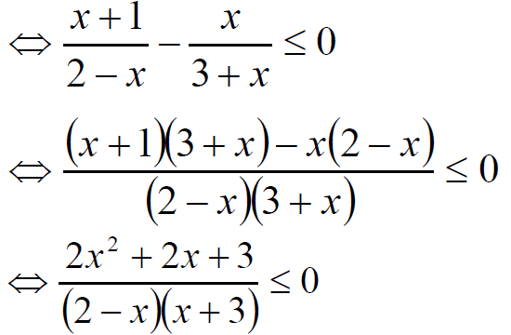
Contoh: Menentukan Himpunan Penyelesaian
18
4)

Slide 15

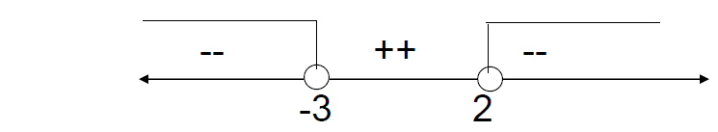
Contoh: Menentukan Himpunan Penyelesaian
19
Untuk pembilang mempunyai nilai diskriminan (D)<0, sehingga nilainya selalu positif.
Jadi TP : 2,-3.
Pembilang tidak menghasilkan titik pemecah
HP = (-∞, -3) ∪ (2,∞)

Slide 16
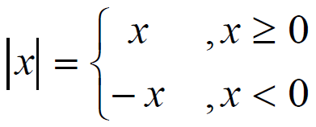
Pertidaksamaan nilai mutlak
20
Nilai mutlak x (|x|) didefinisikan sebagai jarak x dari titik pusat pada garis bilangan, sehingga jarak selalu bernilai positif.
Definisi nilai mutlak:

Slide 17
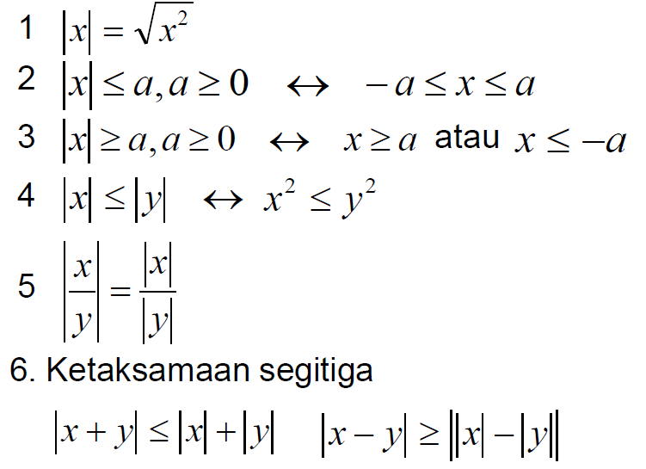
Pertidaksamaan nilai mutlak
21
Sifat-sifat mutlak:

Slide 18
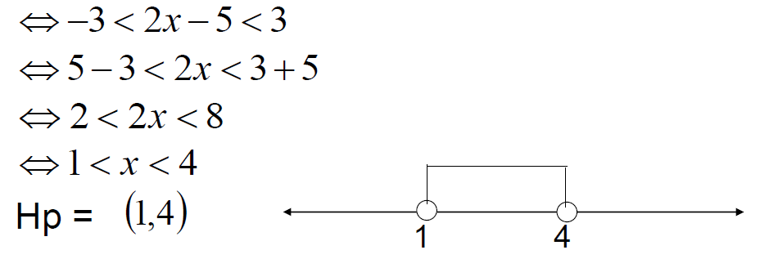
Contoh: Menentukan Himpunan Penyelesaian
22
Contoh:
1. |2x – 5| < 3
Kita bisa menggunakan sifat ke-2

Slide 19
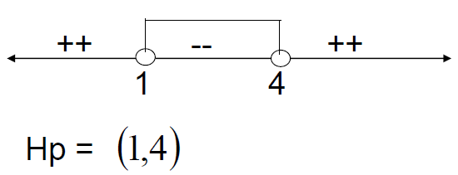

Contoh: Menentukan Himpunan Penyelesaian
23
2. |2x – 5| < 3
Kita bisa juga menggunakan sifat ke-4, karena ruas kiri maupun kanan keduanya positif
(2𝑥 − 5)²< 9
4𝑥² − 20𝑥 + 25 < 9
4𝑥² − 20𝑥 + 25 − 9 < 0
4𝑥² − 20𝑥 + 16 < 0
2𝑥² − 10𝑥 + 8 < 0 (2𝑥 − 2)(𝑥 − 4) < 0

Slide 20
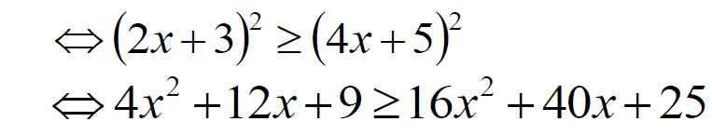
Contoh: Menentukan Himpunan Penyelesaian
24
3. |2x + 3| ≥ |4x + 5|
Kita bisa menggunakan sifat ke-4
⇔ 4𝑥² − 16𝑥² + 12𝑥 − 40𝑥 + 9 − 25 ≥ 0
⇔ − 12𝑥² − 28𝑥 − 16 ≥ 0
⇔ −3𝑥² −7𝑥 − 4 ≥ 0
⇔ 3𝑥² + 7𝑥 + 4 ≤ 0 (3𝑥 + 4)(𝑥 + 1) ≤ 0
TP = − ⁴, -1
3

Slide 21
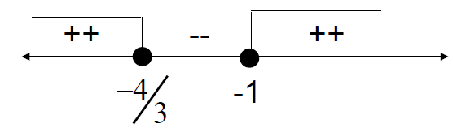
Contoh: Menentukan Himpunan Penyelesaian
25
Jika digambar pada garis bilangan:
HP = − ⁴ , −1
3

Slide 22
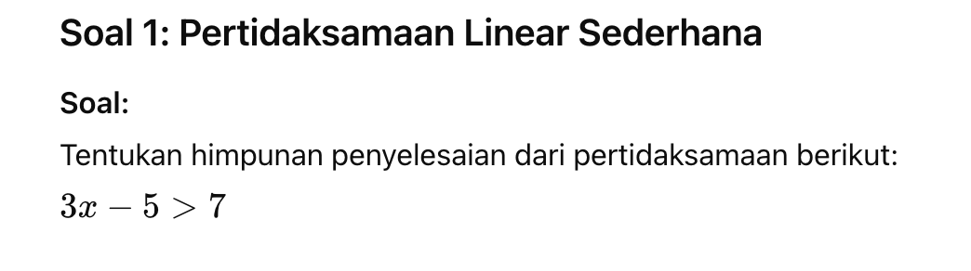
Latihan
36
Cari himpunan penyelesaian dari pertidaksamaan:

Slide 23
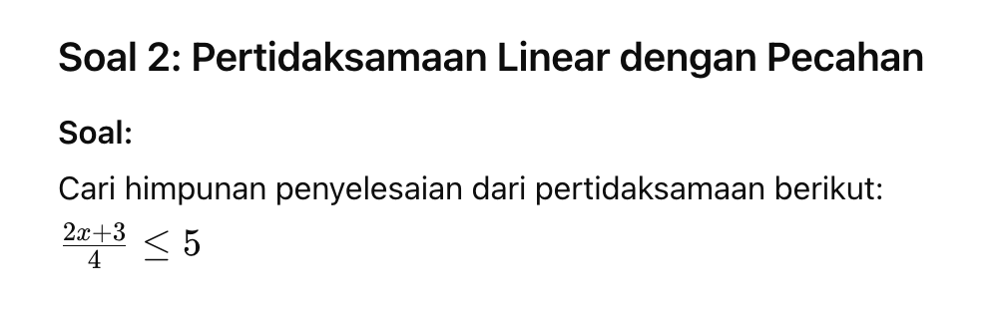
Latihan

Slide 24
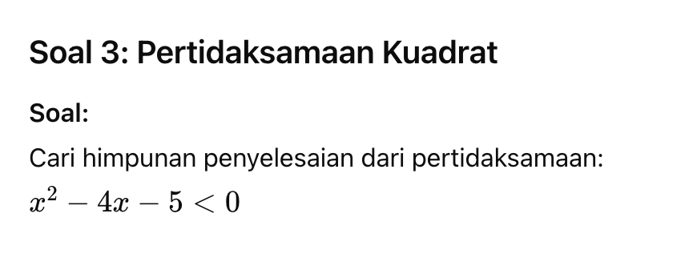
Latihan

Slide 25
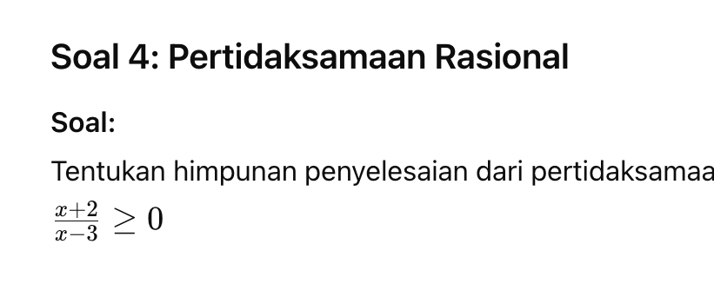
Latihan

Slide 26
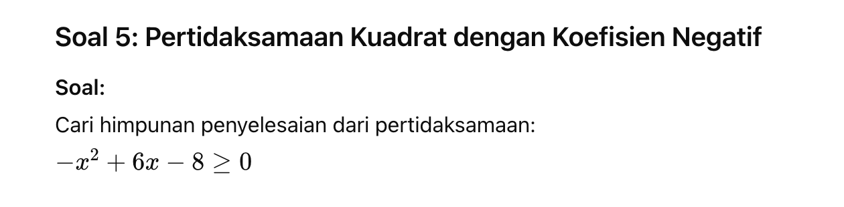
Latihan

Slide 27




37

